Slide 1
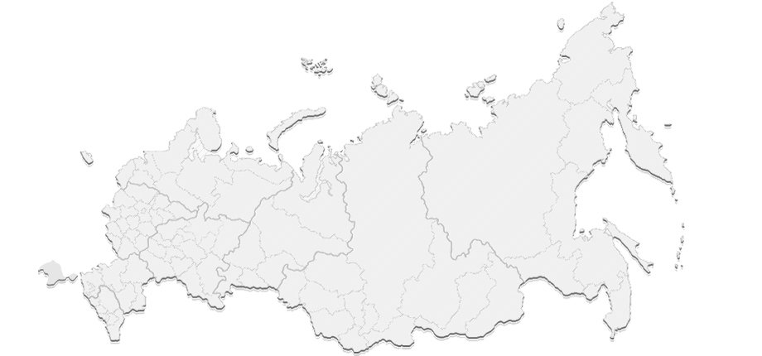
Формирование функциональной грамотности – одна из основных задач ФГОС
Notes:
До 2024 года в целях осуществления прорывного научно-технического и социально-экономического развития страны планируется обеспечение вхождения России в число пяти крупнейших экономик мира, в том числе обеспечение темпов экономического роста выше мировых. Правительству РФ поручено обеспечить глобальную конкурентоспособность российского образования, вхождение Российской Федерации в число 10 ведущих стран мира по качеству общего образования.
Повышение качества общего образования , реализация указов президента России может быть обеспечена успешной реализацией ФГОС общего образования, т.е. за счет формирования функциональной грамотности, достижения планируемых предметных, метапредметных и личностных результатов, если в учебном процессе реализован комплексный системно-деятельностный подход, если процесс обучения идет как процесс решения учащимися различных классов учебно-познавательных и учебно-практических задач, задач на применение или перенос тех знаний и тех умений, которые учитель формирует.

Slide 2
Из указа Президента России от 7 мая 2018 года: Правительству РФ поручено обеспечить глобальную конкурентоспособность российского образования, вхождение Российской Федерации в число 10 ведущих стран мира по качеству общего образования.
Из Государственной программы РФ «Развитие образования» (2018-2025 годы) от 26 декабря 2017 г.
Цель программы – качество образования, которое характеризуется: cохранением лидирующих позиций РФ в международном исследовании качества чтения и понимания текстов (PIRLS), а также в международном исследовании качества математического и естественнонаучного образования (TIMSS); повышением позиций РФ в международной программе по оценке образовательных достижений учащихся (PISA) …

Slide 3
Функциональная грамотность (определение 1)
Леонтьев А.А.: «Функционально грамотный человек — это человек, который способен использовать все постоянно приобретаемые в течение жизни знания, умения и навыки для решения максимально широкого диапазона жизненных задач в различных сферах человеческой деятельности, общения и социальных отношений» [Образовательная система «Школа 2100». Педагогика здравого смысла / под ред. А. А. Леонтьева. М.: Баласс, 2003. С. 35.]
Notes:
В качестве основных ориентиров при обсуждении вопросов, связанных с функциональной грамотностью учащихся, будем использовать работы отечественных ученых и положения международного исследования PISA, в рамках которого впервые были разработаны подходы к оценке функциональной грамотности и получены данные об уровне функциональной грамотности школьников в странах мира.
Приведем несколько определений, которые раскрывают основной смысл данного понятия.

Slide 4
Функциональная грамотность (определение 4)
Определение функциональной грамотности в исследовании PISA заложено в основном вопросе, на который отвечает исследование: «Обладают ли учащиеся 15-летнего возраста, получившие обязательное общее образование, знаниями и умениями, необходимыми им для полноценного функционирования в современном обществе, т.е. для решения широкого диапазона задач в различных сферах человеческой деятельности, общения и социальных отношений?» [PISA 2018 Assessment and Analytical Framework. Paris: OECD Publishing, 2019. 308 p. ]
Notes:
Анализ приведенных определений показывает, что основными составляющими функциональной грамотности являются способность человека действовать в современном обществе, решать различные задачи, используя при этом определенные знания, умения и компетенции.
На практике функциональная грамотность проявляется в действиях учащихся, а оценка сформированности функциональной грамотности может осуществляться через оценку определенных стратегий действий, поведения учащихся, которые они могли бы продемонстрировать в различных ситуациях реальной жизни.

Slide 5
Оценка качества образования в международных рейтингах опирается на данные международных исследований PIRLS, TIMSS и PISA
PIRLS –
Progress in International Reading Literacy Study, 4 класс
ОСВОЕНИЕ ОСНОВ ЧТЕНИЯ С ЦЕЛЬЮ
приобретения читательского литературного опыта
освоения и использования информации
ОСВОЕНИЕ ОСНОВ МАТЕМАТИКИ И ЕСТЕСТВЕННО-НАУЧНЫХ ПРЕДМЕТОВ:
всех общеобразовательных курсов (4, 8 классы)
углублённых курсов математики и физики (11 класс)
TIMSS –
Trends in Mathematics and Science Study, 4, 8 и 11 классы
PISA –
Programme for International Student Assessment, 15-летние школьники
9 и 10 классы
СФОРМИРОВАННОСТЬ ФУНКЦИОНАЛЬНОЙ ГРАМОТНОСТИ:
читательской
математической
естественно-научной
финансовой
СФОРМИРОВАННОСТЬ НАВЫКОВ РАЗРЕШЕНИЯ ПРОБЛЕМ, КРЕАТИВНОГО МЫШЛЕНИЯ
Notes:
Для понимания проблемы формирования и оценки функциональной грамотности необходимо оценить состояние российского образования .
Оценка качества образования в странах в международных рейтингах опирается на данные международных исследований PIRLS, TIMSS и PISA
В исследованиях PIRLS и TIMSS оценивается общеобразовательная подготовка, успехи в обучении
В исследовании PISA речь идёт преимущественно о функциональной грамотности и навыках разрешения проблем, иными словами об ответе на вопрос: «Обладают ли учащиеся 15-летнего возраста, получившие обязательное общее образование, знаниями и умениями, необходимыми им для полноценного функционирования в современном обществе, т.е. для решения широкого диапазона задач в различных сферах человеческой деятельности, общения и социальных отношений?».
Каковы же на сегодня успехи России в этих исследованиях?

Slide 6
Почему исследование PISA?
Основной вопрос исследования PISA
Обладают ли учащиеся 15-летнего возраста, получившие обязательное общее образование, знаниями и умениями, необходимыми им для полноценного функционирования в современном обществе, т.е. для решения широкого диапазона задач в различных сферах человеческой деятельности, общения и социальных отношений?
Анализ результатов PISA помог уточнить природу явления
Российские учащиеся в исследовании PISA показывают низкие результаты
Учёт эффекта «ситуационности знаний» требует включения в учебный процесс заданий, сформулированных во внеучебном контексте, без указания (явного или неявного) на способ действий
Поставлена задача попасть в ТОП-10 стран по качеству общего образования

Slide 7
Основные этапы мониторинга формирования и оценки функциональной грамотности
Разработка материалов
Период реализации: 2019-2020 гг.
Апробация
Масштабный мониторинг
Период реализации: 2020-2024 гг.
Период реализации: 2019-2020 гг.

Slide 8
Этапы проведения мониторинга
Разработка учебно-методических материалов для формирования и оценки функциональной грамотности учащихся 5-9 классов (2019-2020 годы)
Апробация учебно-методических материалов в 5 и 7 классах (2019-2020 годы)
Введение мониторинга с охватом до 25% образовательных организаций (2020 год)
Анализ и обсуждение результатов первого этапа мониторинга в 5 и 7 классах (2019-2020 годы)
Постепенное введение мониторинга в 5-9 классах с максимальным охватом образовательных организаций (2020-2024 годы)
Повышение квалификации педагогических кадров на всех этапах мониторинга (2019-2024 годы)

Slide 9
Основные направления формирования функциональной грамотности, разрабатываемые в рамках проекта
Математическая грамотность
Читательская грамотность
Естественнонаучная грамотность
Финансовая грамотность
Глобальные компетенции
Креативное мышление
Notes:
В исследовании PISA в качестве основных содержательных составляющих функциональной грамотности выделены шесть: математическая грамотность, читательская грамотность, естественнонаучная грамотность, финансовая грамотность, глобальные компетенции и креативное мышление.
Главной характеристикой каждой составляющей является способность действовать и взаимодействовать с окружающим миром, решая при этом разнообразные задачи. Например, в читательской грамотности проявляется способность человека понимать, использовать, оценивать тексты, размышлять о них и заниматься чтением для того, чтобы достигать своих целей, расширять свои знания и возможности, участвовать в социальной жизни».
Как учитель может убедиться в том, что функциональная грамотность сформирована у ученика?
Функциональная грамотность в основном проявляется в решении проблемных задач, выходящих за пределы учебных ситуаций, и не похожих на те задачи, в ходе которых приобретались и отрабатывались знания и умения.

Slide 10

Особенности заданий для оценки функциональной грамотности
Задача, поставленная вне предметной области и решаемая с помощью предметных знаний, например, по математике
В каждом из заданий описываются жизненная ситуация, как правило, близкая понятная учащемуся
Контекст заданий близок к проблемным ситуациям, возникающим в повседневной жизни
Ситуация требует осознанного выбора модели поведения
Вопросы изложены простым, ясным языком и, как правило, немногословны
Требуют перевода с обыденного языка на язык предметной области (математики, физики и др.)
Используются иллюстрации: рисунки, таблицы.
Notes:
Чем отличается новая система заданий от традиционно используемых в отечественной школе?
По каждому направлению функциональной грамотности разрабатываемые задания объединены в тематические блоки, составляющие основу инструментария (также как и в исследовании PISA). Блок заданий включает в себя описание реальной ситуации, представленное, как правило, в проблемном ключе, и ряд вопросов-заданий, относящихся к этой ситуации. Учащиеся должны выполнить задания, используя знания из различных предметных областей. Их последовательное выполнение способствует тому, что двигаясь от вопроса к вопросу, ученики погружаются в описанную историю (ситуацию) и приобретают как новые знания, так и функциональные навыки.
Предложенные ситуации связаны с разнообразными аспектами окружающей жизни, наиболее близкими к личному миру учащихся и вызывающими у них интерес. Предложенные ситуации также связаны с профессиональной деятельностью, повседневной жизнью местного общества, проблемами окружающей среды. Могут быть предложены и ситуации, связанные с наукой.
Наличие контекста задания является важным условием задания на формирование и оценку функциональной грамотности. Ведь функциональная грамотность и предполагает способность применить знания в реальной ситуации, а не в привычной учебной. Именно наличие контекста, в который помещена проблемная ситуация, дает ответ на вопрос, зачем может понадобиться то или иное знание. Задания (задачи) вне контекста очень часто не мотивируют учащихся прикладывать усилия для их выполнения.

Slide 11
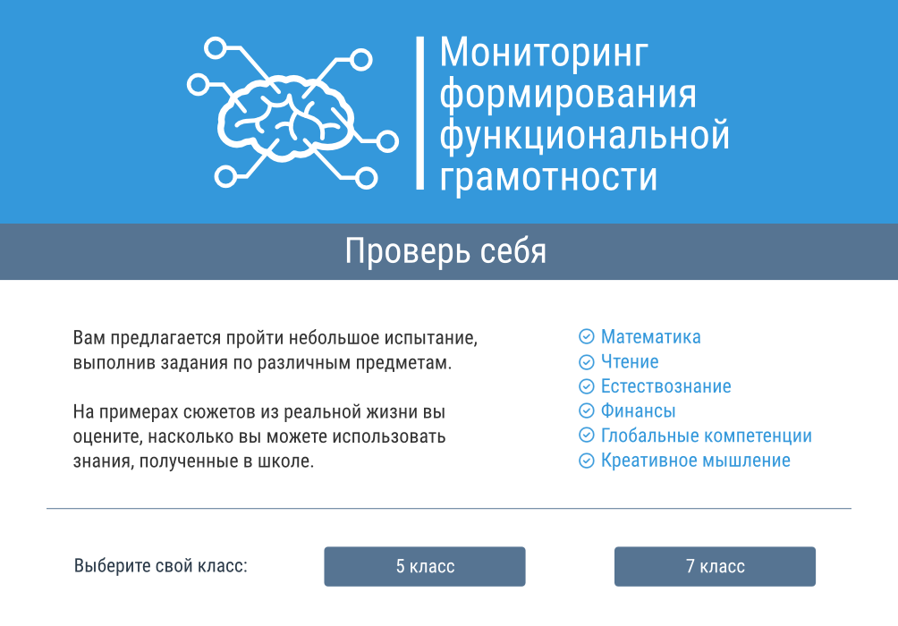
МАТЕМАТИЧЕСКАЯ ГРАМОТНОСТЬ
Notes:
11

Slide 12
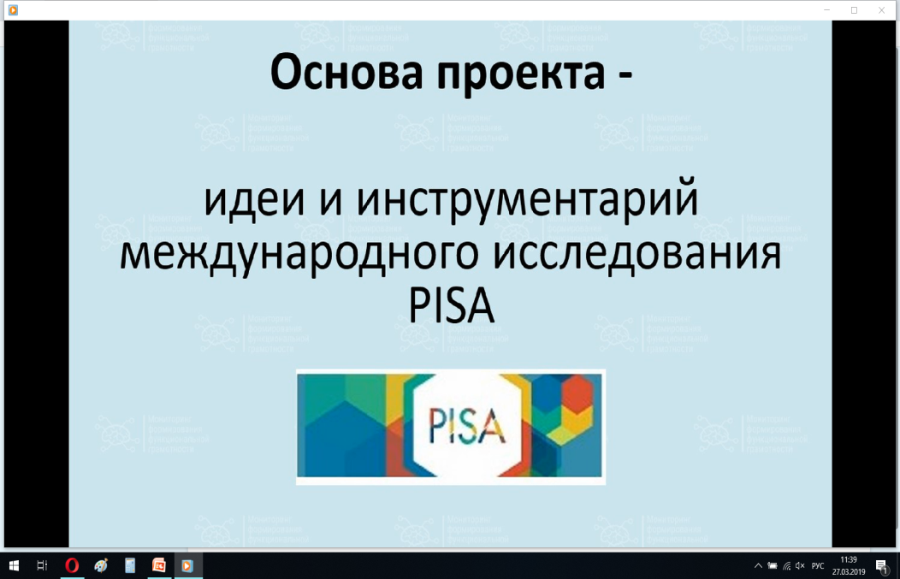
Определение
«Математическая грамотность – это способность индивидуума проводить математические рассуждения и формулировать, применять, интерпретировать математику для решения проблем в разнообразных контекстах реального мира.
Она включает использование математических понятий, процедур, фактов и инструментов, чтобы описать, объяснить и предсказать явления.
Она помогает людям понять роль математики в мире, высказывать хорошо обоснованные суждения и принимать решения, которые необходимы конструктивному, активному и размышляющему гражданину.»
Notes:
Оценка математической подготовки 15-летних учащихся в исследовании PISA основана на следующем определении математической грамотности: «Математическая грамотность — это способность индивидуума проводить математические рассуждения и формулировать, применять, интерпретировать математику для решения проблем в разнообразных контекстах реального мира»
МГ включает использование математических понятий, процедур, фактов и инструментов, изученных в школе. А необходима она для того, чтобы помочь человеку понять роль математики в мире, научить высказывать хорошо обоснованные суждения и принимать решения, которые необходимы конструктивному, активному и размышляющему гражданину.

Slide 13
ЧИТАТЕЛЬСКАЯ ГРАМОТНОСТЬ

Slide 14
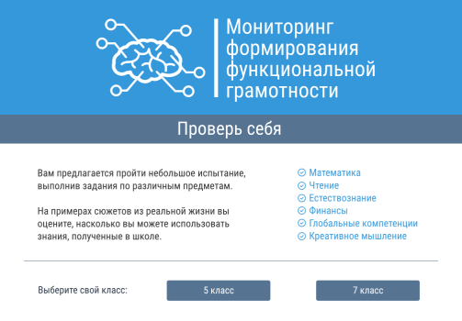
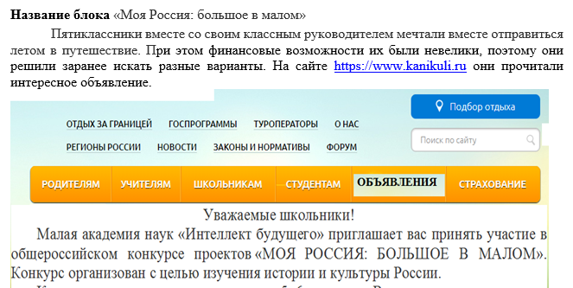
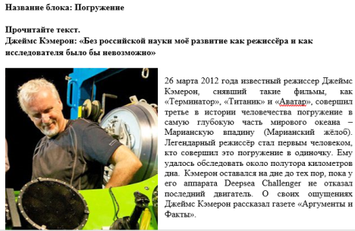
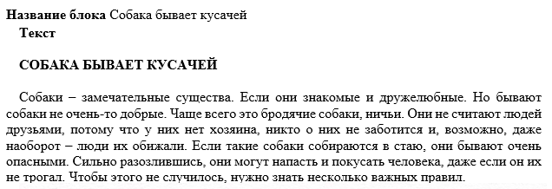
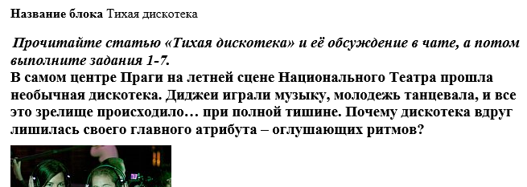
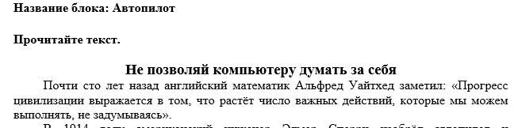
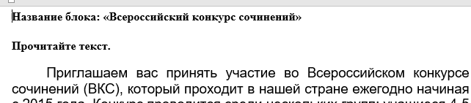
Читательская грамотность
Мониторинг 5 класс
способность человека понимать и использовать письменные тексты,
размышлять о них и заниматься чтением для того, чтобы достигать своих целей,
расширять свои знания и возможности,
участвовать в социальной жизни.
Мониторинг 7 класс
Моя Россия: большое в малом
Погружение
Собака бывает кусачей
Тихая дискотека
Всероссийский конкурс сочинений
Автопилот
Notes:
Определение читательской грамотности, данное разработчиками PISA
В рамках Мониторинга по читательской грамотности разработаны 6 блоков заданий для 5 класса и 6 блоков для 7 класса.
При разработке материалов были учтены факторы, изменившие характер чтения и передачи информации: распространение электронных текстов, чтение которых требует других стратегий, изменение ситуаций чтения, когда используются несколько различных источников информации одновременно, а сама информация может быть противоречивой и нуждаться в проверке.
Тексты отбирались и создавались с учетом нескольких позиций. Прежде всего, это ориентация на круг социальных и личных интересов учащихся данного возраста. Тематика разнообразна: путешествия по родной земле, безопасность, школьная жизнь, человек и технический прогресс, человек и природа, научные открытия, великие люди нашей страны и др. Предпочтение было отдано текстам, расширяющим кругозор школьников и содержащим новые интересные для них факты. Еще одной важной особенностью отбора текстов была способность школьника воспринять данную тему и реалистичность использования полученной из текста информации в жизни. В предлагаемых материалах рассматривались такие ситуации, как участие в конкурсах проектов и сочинений, встреча с бездомными собаками на улице и т.д. Материал моделировался таким образом, чтобы из текста школьник узнал, как поступить в той или иной ситуации, и мог сам принимать решения, оказавшись в подобных условиях.

Slide 15
ЕСТЕСТВЕННОНАУЧНАЯ ГРАМОТНОСТЬ

Slide 16
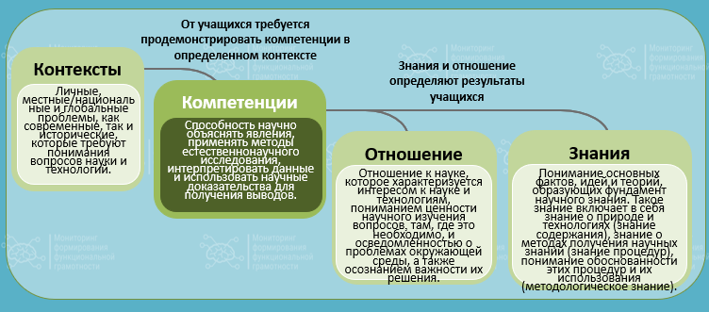
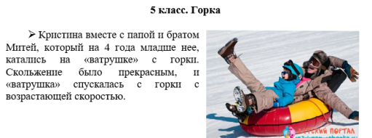
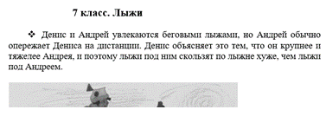
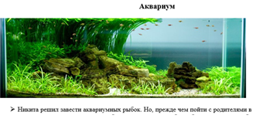
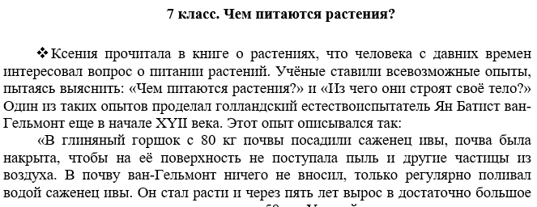
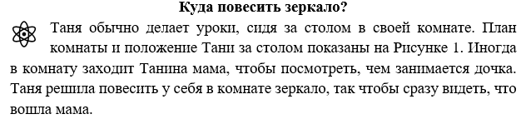
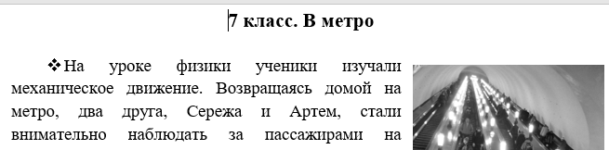
Естественнонаучная грамотность
Мониторинг 5 класс
Мониторинг 7 класс
Исследование PISA
Горки
Лыжи
Аквариум
Чем питаются растения?
Зеркала
Метро

Slide 17
Что такое естественнонаучная грамотность?
Естественнонаучная грамотность – это способность человека занимать активную гражданскую позицию по вопросам, связанным с естественными науками, и его готовность интересоваться естественнонаучными идеями.
Естественнонаучно грамотный человек стремится участвовать в аргументированном обсуждении проблем, относящихся к естественным наукам и технологиям, что требует от него следующих компетентностей:
научно объяснять явления;
понимать основные особенности естественнонаучного исследования;
интерпретировать данные и использовать научные доказательства для получения выводов.
Notes:
Это определение из PISA, из которого следует, что ЕНГ – это фактически гражданское качество, т.е. свойство просвещенного активного члена общества (см. верхнюю часть), а измеряемая часть в этом определении три основные компетентности (нижняя часть). На их оценку нацелены задания.

Slide 18
ФИНАНСОВАЯ ГРАМОТНОСТЬ

Slide 19
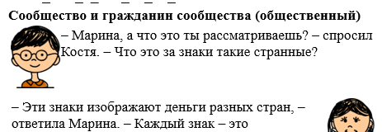
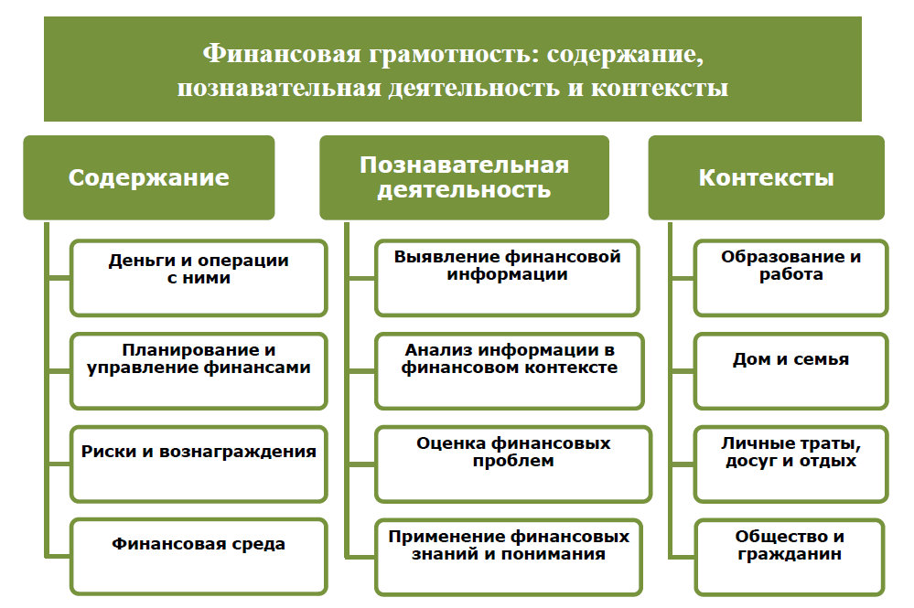
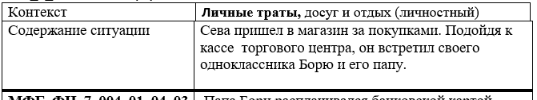
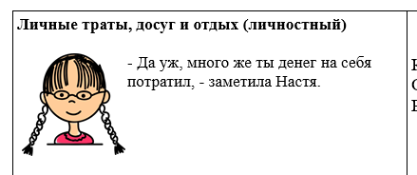
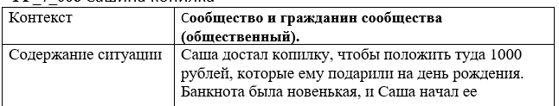
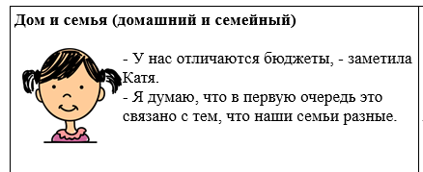
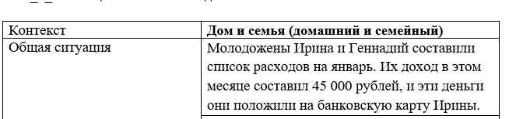
Финансовая грамотность
Мониторинг 5 класс
Мониторинг 7 класс
Валюта
Исследование PISA
Деньги
Траты Димы
Сашина копилка
Две семьи
Рациональное поведение
Notes:
Слева и справа на слайде – примеры названий ситуаций, предложенных в качестве основы заданий для 5 и 7 класса.
В центре – предложенные исследованием PISA три области оценки финансовой грамотности: содержание, познавательная деятельность и контексты.
В каждой из них четыре составляющих.
Содержание:
- деньги и операции с ними
- планирование и управление финансами
- риски и выгоды
- финансовая среда
Контексты:
- образование и работа
- дом и семья
- личные траты, досуг и отдых
- общество и гражданин
Познавательные умения
- выявление финансовой информации
- анализ информации в финансовом контексте
- оценка финансовых проблем
- применение финансовых знаний и понимания

Slide 20

Финансовая грамотность
Финансовая грамотность включает знание и понимание финансовых терминов, понятий и финансовых рисков, а также навыки, мотивацию и уверенность, необходимые для принятии эффективных решений в разнообразных финансовых ситуациях, способствующих улучшению финансового благополучия личности и общества, а также возможности участия в экономической жизни.
(Исследование PISA)
Приобретение опыта использования полученных знаний в практической деятельности, а также в повседневной жизни (Проект Федерального государственного образовательного стандарта основного общего образования. Требования к предметным результатам. Обществознание)
Выработка целесообразных моделей поведения в разнообразных жизненных ситуациях, связанных с финансами
Формирование представлений о возможных альтернативных решениях личных и семейных финансовых проблем
Развитие умения предвидеть позитивные и негативные последствия выбранного решения
Notes:
На слайде приведены определение финансовой грамотности, принятое в исследовании PISA и слова из ФГОС – требований к предметным результатам по обществознанию. Содержание этого предмета в большей степени, чем другие, касается и содержания, и контекстов финансовой грамотности.
В соответствии с этим требованием даются три ожидаемых образовательных результата, которые могут обеспечить разрабатываемые материалы мониторинга.

Slide 21
ГЛОБАЛЬНЫЕ КОМПЕТЕНЦИИ

Slide 22
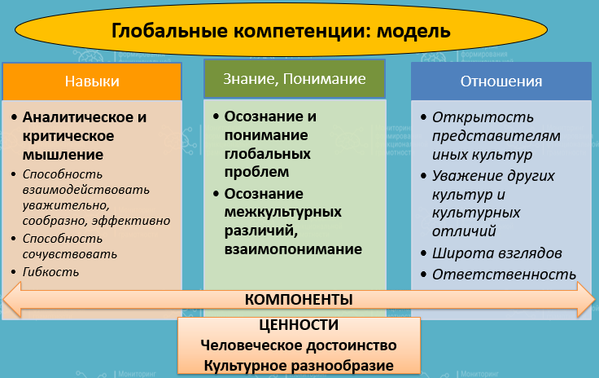
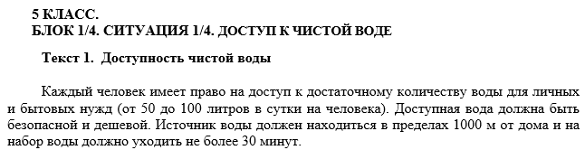
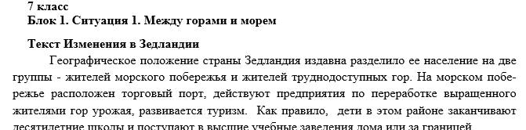
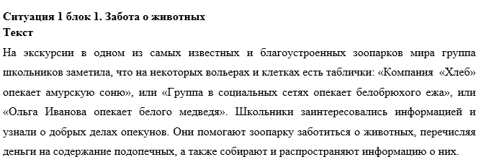
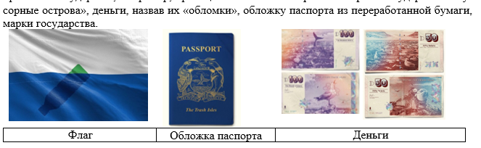
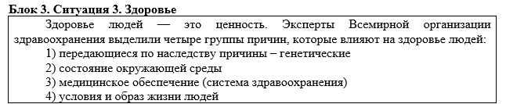
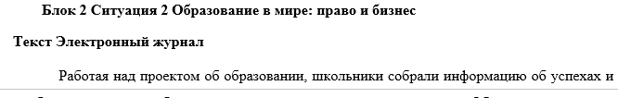
Глобальные компетенции
Мониторинг 5 класс
Мониторинг 7 класс
Исследование PISA
Доступ к чистой воде
Между горами и морем
Государство «Мусорные острова»
Забота о животных
Здоровье
Образование в мире: право и бизнес
Notes:
«Глобальные компетенции» и «глобальная компетентность» – взаимозаменяемые понятия
Подчеркиваем новизну и новаторский характер, говорим, что это направление развивается и многие параметры международного исследования корректируются, уточняются.
Это относится, например, к модели на слайде 71.
При показе слайда 71 обратите, пожалуйста, внимание, что центральное изображение – модель, показанная на слайде – относится ко времени начала разработки данного направления функциональной грамотности

Slide 23
КРЕАТИВНОЕ МЫШЛЕНИЕ

Slide 24
Креативное мышление: понятие
Способность продуктивно участвовать в процессе выработки, оценки и совершенствования идей, направленных на получение:
инновационных (новых, новаторских, оригинальных, нестандартных, непривычных) и эффективных (действенных, результативных, экономичных, оптимальных ) решений, и/или
нового знания, и/или
эффектного (впечатляющего, вдохновляющего, необыкновенного, удивительного и т.п.) выражения воображения

Slide 25
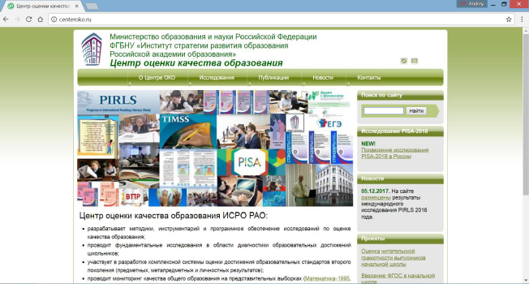
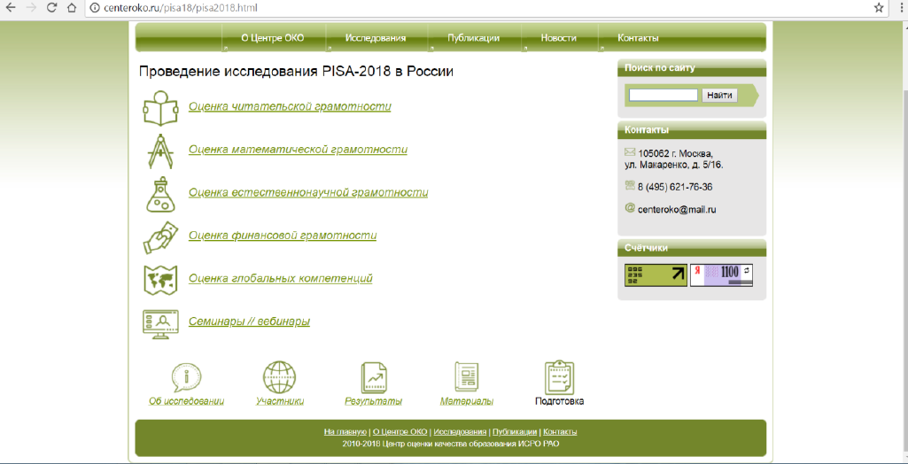
Для дополнительной информации
Центр оценки качества образования ИСРО РАО – http://centeroko.ru тел.: +7-495-621-76-36 Ковалева Галина Сергеевна (электронная почта – centeroko@mail.ru)
Международный координационный центр исследования TIMSS –PIRLS – http://timss2015.org/; http://pirls2016.org/
тел.: +1-617-552-1600 – Ina V.S. Mullis, Michael O. Martin – международные координаторы (электронная почта – timss@bc.edu; pirls@bc.edu)
Организация Экономического Сотрудничества и Развития (ОЭСР) (Organization for Economic Cooperation and Development, OECD) – www.oecd.org/edu/pisa

